Slide 1
Aristóteles
“Educar la mente sin educar el corazón no es educación en absoluto”

Slide 2
MAESTRÍA EN GERENCIA DE SEGURIDAD Y RIESGO
PROYECTO DE INVESTIGACIÓN PREVIO A LA OBTENCIÓN DEL TITULO DE MAGISTER EN GERENCIA DE SEGURIDAD Y RIESGO
TEMA: PERSPECTIVA DEL CAMPO LABORAL DE LOS PROFESIONALES EN GESTIÓN DE RIESGO EN EL SECTOR PÚBLICO Y PRIVADO EN LA PROVINCIA DE COTOPAXI PERIODO 2016 - 2017
Diego Paul Arequipa Iza
QUITO, 2018

Slide 3
OBJETIVO GENERAL
Contribuir al fortalecimiento del campo laboral de los profesionales en gestión de riegos en la provincia de Cotopaxi periodo 2016 - 2017, mediante el análisis de los criterios del estudio de pertinencia emitidos por el CES a fin de mejorar la oferta académica de educación superior.

Slide 4
* Analizar la empleabilidad del campo laboral de los profesionales en gestión de riesgos.
*Diagnosticar la política de diversificación en el ámbito laboral de los profesionales en gestión de riesgos.
*Realizar un estudio de pertinencia del campo laboral en gestión de riesgos.
*Investigar la situación de igualdad en el campo laboral de gestión de riesgos en la provincia de Cotopaxi en el sector público.
*Recopilar y sistematizar datos relacionados con los aspectos de titulación, oferta regional y nacional de los profesionales en el campo de gestión de riesgos de la provincia de Cotopaxi en el sector público.
OBJETIVOS ESPECÍFICOS

Slide 5
MERCADO LABORAL

Slide 6
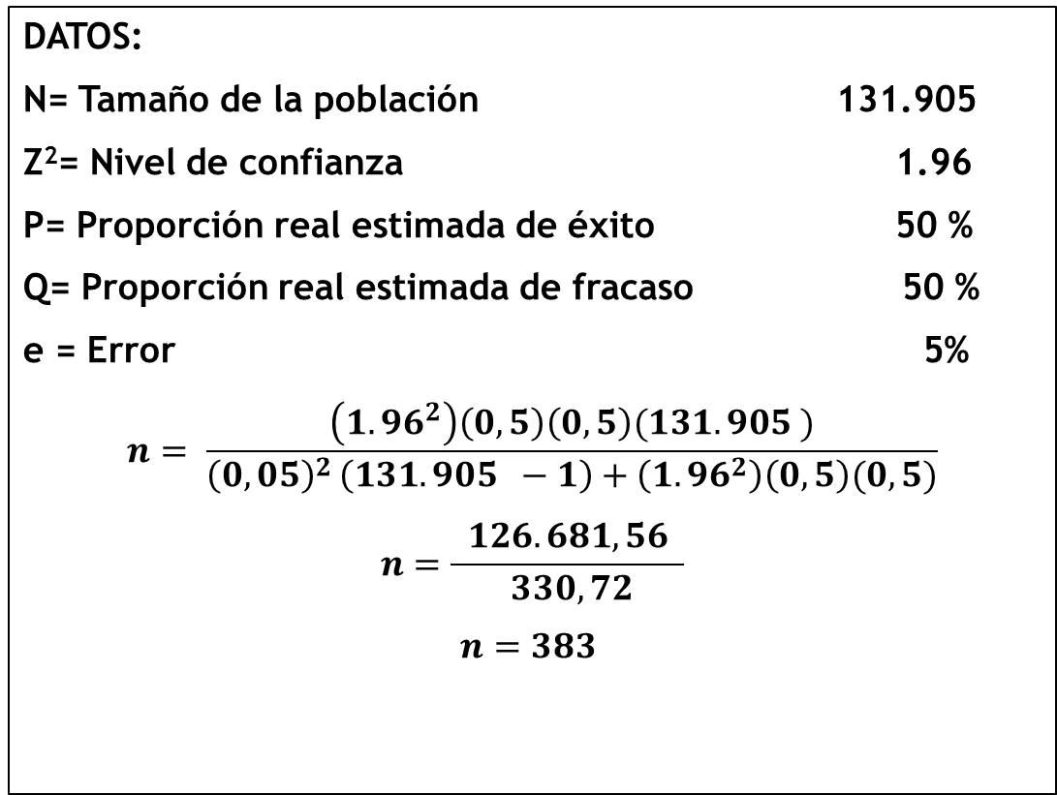
MUESTREO
$$N=\frac{z^{2}∗P∗Q∗N}{e^{2}\left(N−1\right)+ z^{2}∗P∗Q}$$
Muestra 1: La población conformada por las empresas públicas de la provincia de Cotopaxi, es de 44, por lo que no será necesario extraer una muestra.
DATOS:
N= Tamaño de la población 131.905
Z²= Nivel de confianza 1.96
P= Proporción real estimada de éxito 50 %
Q= Proporción real estimada de fracaso 50 %
e = Error 5%
$$n= \frac{\left({1.96}^{2}\right)\left(0,5\right)\left(0,5\right)(131.905 )}{{\left(0,05\right)}^{2 }\left(131.905 −1\right)+\left({1.96}^{2}\right)\left(0,5\right)(0,5)}$$
$$n=\frac{ 126.681,56 }{ 330,72 }$$
$$n=383$$
Muestra 2: Al contrario de la muestra uno, al contemplar una población significativa, se debe utilizar muestreo aleatorio simple, mediante la aplicación de la siguiente formula:

Slide 7
MATRIZ DE MUESTRAS
Determinación de la muestra
Muestra 1 | 44
Muestra 2 | 383
Total | 427

Slide 8
Empleabilidad del campo laboral de los profesionales en gestión de riesgos, a través del estudio de la oferta y demanda para determinar los requerimientos laborales del sector.
En primera instancia para determinar la empleabilidad se tienen que establecer los elementos del mercado laboral de los profesionales de gestión de riesgos, es decir tanto la oferta como la demanda. La demanda está conformada por el número aproximado de cargos generados en las empresas del sector público de la provincia de Cotopaxi, concentradas en los cantones de Latacunga y Salcedo.

Slide 9
OFERTA DE PROFESIONALES DE GESTIÓN DE RIESGOS
PREGUNTA 4.1 (Encuesta para Empresas):
“¿En qué nivel de instrucción necesitaría que sea el profesional de Gestión de Riesgos?”.
RESULTADOS

Slide 10
ANÁLISIS
De acuerdo a las empresas del sector público, el profesional de gestión de riesgos debe tener una especialización con el 48%, seguido de este la certificación tiene el 25%, el tercer nivel el 18% y el 9% maestría. Estas son las dimensiones que se utilizaran para aproximar la oferta de profesionales de gestión de riesgos. Considerando que la muestra tomada para la aplicación de la encuesta en el caso de los estudiantes de bachillerato se derivó de una población de 131.905, se ha establecido a través de la pregunta 1.3 de la encuesta aplicada a los estudiantes, que el 65% de estos optaría por seguir una carrera universitaria, se tiene un total de estudiantes en formación de 85.738.

Slide 11
DEMANDA DE PROFESIONALES DE GESTIÓN DE RIESGOS
De acuerdo a la pregunta 4.2 (encuesta para empresas);
¿Cuántos profesionales en Gestión de Riesgos requiere la institución?
RESULTADOS
Año | Requerimiento por Empresa | Promedio Requerimiento Personal | Nº Empresas Publicas | Demanda de Profesionales de Gestión de Riesgos
2017 | de 5 - 7 | 6 | 44 | 264
2018 | de 5 - 7 | 6 | 44 | 264
2019 | de 7- 9 | 8 | 44 | 352
 |  |  | Total | 880

Slide 12
ANÁLISIS
Para el año 2017 se tiene un total aproximado de 264 puestos de trabajo relacionados con la gestión de riesgos en el sector público de la provincia de Cotopaxi. En el año 2018 esta cantidad se mantiene, siendo en el año 2019 en donde esta cantidad aumentaría a 352, teniendo así la demanda actual y la demanda proyectada

Slide 13
PREFERENCIA POR LA CARRERA DE GESTIÓN DE RIESGOS
PREGUNTA 2.5 (Encuesta aplicada a estudiantes)
“¿Le gustaría ingresar a estudiar una carrera referente a Gestión de Riesgos?”
RESULTADOS

Slide 14
ANÁLISIS
Al dar como resultado que el 3% de estudiantes tiene preferencia hacia la formación en gestión de riesgos como carrera, se tiene una oferta total aproximada de 2.572, es decir estos estudiantes se convertirán en los posibles profesionales que puedan ocupar las plazas generadas en la provincia por el sector público.
Año | Estudiantes de Bachillerato | Estudiantes en Formación | Estudiantes con preferencia en formación de Gestión de Riesgos
2017 | 131.905 | 85.738 | 2.572
2018 | 132.406 | 86.064 | 2.582
2019 | 132.909 | 86.391 | 2.592

Slide 15
RIESGOS IDENTIFICADOS EN EL SECTOR PÚBLICO
pregunta 3.6 (Encuesta para empresas)
“¿Cuál es la principal amenaza natural a la cual podría enfrentar su organización?”.
RESULTADOS

Slide 16
ANÁLISIS
Con esta información se pueden implementar las directrices para la diversificación de los profesionales de gestión de riesgos, en donde se deberá contemplar la especialización en este tipo de riesgos identificados como prioritarios.

Slide 17
RIESGOS ANTRÓPICOS
Pregunta 3.7 (Encuesta para empresas):
“¿Cuál es la principal amenaza antrópica a la cual podría enfrentar su organización?”.
RESULTADOS

Slide 18
ANÁLISIS
Nivel de Importancia | Riesgos Naturales | Riesgos Antrópicos
5 | Sismos | Amenazas informáticas
4 | Sequía | Perdidas internas
3 | Erupciones Volcánicas | Explosiones
2 | Incendios | Incendios
1 | Hundimientos | Contaminación
En consecuencia, para la diversificación de la política en el ámbito laboral de los profesionales en gestión de riesgos, se deberán considerar estos riesgos de acuerdo a su prioridad de atención, es decir, esta información es útil tanto para las universidades como para los profesionales interesados en ingresar al sector público.

Slide 19
NIVEL DE INSTRUCCIÓN
Pregunta 4.1 de la encuesta aplicada a las instituciones públicas:
¿“En qué nivel de instrucción necesitaría que sea el profesional de Gestión de Riesgos?”.
RESULTADOS

Slide 20
ANÁLISIS
En la actualidad no existen carreras especializadas 100% en la formación de gestión de riesgos, siendo esta solo una parte del plan de estudios de carreras administrativas. Esto deja en evidencia la importancia de que las universidades generen carreras acordes a las necesidades de su contexto inmediato, para así suplir las necesidades tanto de las empresas públicas como la de los estudiantes, tomando los factores económicos y de conocimiento.

Slide 21
Matriz para LA Diversificación EN EL ÁMBITO Laboral de LOS Profesionales EN Gestión DE Riesgos
Factor | Dimensión | Resultados
Características del Sector Público | Concentración de Empresas por Cantón | A través de esta información se pueden acrecentar los esfuerzos por parte de las Universidades por atraer a estudiantes de los cantones de Latacunga y Salcedo, considerando que las empresas del sector publico necesitan alrededor de 264 profesionales por año.
 | Latacunga Salcedo
 | Tamaño de Empresas
 | Pequeña Mediana
Actividad de las Empresas Públicos | Actividad Empresarial | De acuerdo a las actividades empresariales detectadas como parte del desarrollo de las empresas del sector público, se deben considerar sus características dentro de la formación del plan de carrera de gestión de riesgos ofertado por las universidades.
 | Actividades financieras y de seguros Actividades inmobiliarias Actividades profesionales, científicas y técnicas Actividades de servicios administrativos y de apoyo Administración pública y defensa; planes de seguridad social de afiliación obligatoria

Slide 22
Matriz para LA Diversificación EN EL ÁMBITO Laboral de LOS Profesionales EN Gestión DE Riesgos (CONTINUACIÓN)
Factor | Dimensión | Resultados
Riesgos Identificados en el Sector Público | Riesgos |  | Los riesgos identificados determinan las directrices para la estructuración de mallas curriculares de las carreras que deberían implementar las universidades, considerando como base la gestión de riesgos. Al identificar los riesgos recurrentes en las empresas públicas se podrán hacer los refuerzos necesarios en la transferencia de conocimientos.
 | Riesgos Naturales Sismos Sequía Erupciones Volcánicas Incendios Hundimientos | Riesgos Antrópicos Amenazas informáticas Perdidas internas Explosiones Incendios Contaminación
Profesionales de la Gestión de Riesgos del Sector Público | Tipo de Profesionales | Los tipos de profesionales que participan de la gestión de riesgos de las empresas públicas actualmente, muestran las asignaturas que las universidades deben complementar para el desarrollo de la carrera de gestión de riesgos ,
 | Ingeniería Industrial Ingeniería en Producción Ingeniería en Administración de Empresas Profesional en Seguridad y/o Gestión de Riesgos
Nivel de Instrucción de los Profesionales de Gestión de Riesgos | Nivel de Instrucción | Al ser la especialización el principal requerimiento profesional de las empresas del sector público, se necesita que las universidades oferten este tipo de formación para la satisfacción de las necesidades de los estudiantes y de las organizaciones.
 | Especialización Certificación Tercer nivel Maestría

Slide 23
CARACTERÍSTICAS IMPORTANTES DEL PERFIL Profesional DE Gestión DE Riesgos
1 | 2 | 3 | 4
Muy Importante | Importante | Poco importante | No importante
N° | Perfil Profesional en Gestión de Riesgos | Características Importantes
1 | e. Cuenta con conocimientos y habilidades para gestionar de manera adecuada el proceso de trabajo frente al riesgo. | 44
2 | m. Capacidad de comunicación con todas las áreas de la empresa | 42
3 | d. Determinar el impacto de los riesgos que afectan a su empresa o institución. | 41
4 | a. Debería tener la capacidad de realizar un monitoreo sistemático sobre cualquier tipo de riesgo. | 40
5 | j. Tener la capacidad para adaptarse y actuar en diversas situaciones relacionadas con el riesgo. | 40
6 | g. Aplicar estrategias y alternativas para la reducción del riesgo | 39
7 | n. Rapidez en la toma de decisiones ante incidentes y/o accidentes de la empresa | 39
8 | b. Identificar factores determinantes de los riesgos naturales y/o antrópicos que enfrenta la organización. | 36
9 | i. Planificar, gestionar y ejecutar proyectos | 36
10 | f. Gestionar de manera adecuada los recursos de la organización en el proceso de trabajo frente al riesgo. | 35

Slide 24
PERTINENCIA DE LOS ESTUDIANTES DE BACHILLERATO
1 | 2 | 3 | 4
Totalmente en desacuerdo | Parcialmente en desacuerdo | Bastante de acuerdo | Totalmente de acuerdo
ESTUDIO DE PERTINENCIA | TOTALMENTE EN DESACUERDO | Parcialmente en desacuerdo | Bastante de acuerdo | Totalmente de acuerdo
Le gustaría estudiar una carrera donde tenga interrelación con ingenieros, auditores, médicos, economistas y administradores. | - | 0 | 2 | 6
¿Le gustaría estudiar una carrera donde desarrolle planes para empresas? | - | 1 | 2 | 5
¿Le gustaría solucionar problemas de las empresas con técnicas de ingeniería y administrativas? | - | 0 | 4 | 4
¿Le gustaría desarrollar estudios y proyectos para aplicar en las empresas? | - | 1 | 1 | 5
¿Le gustaría solucionar problemas con técnicas de Gestión de Riesgos? | - | 2 | 3 | 4
Elegiría optar por una oferta académica en Gestión de Riesgos por las oportunidades laborales existentes. | 0 | 2 | 3 | 3
Elegiría la oferta académica en Gestión de Riesgos por una proyección de estudios profesionales a cuarto nivel. | - | 0 | 3 | 5

Slide 25
PERFIL DE PERTINENCIA
DIMENSIÓN | N° | CARACTERÍSTICAS
Perfil Profesional en Gestión de Riesgos | 1 | Conocimientos y habilidades para gestionar el riesgo.
 | 2 | Capacidad de comunicación
 | 3 | Capacidad de análisis del impacto de los riesgos
 | 4 | Capacidad para realizar el monitoreo de riesgo.
 | 5 | Capacidad para actuar en situaciones de riesgo.
 | 6 | Aplicar estrategias y alternativas para la reducción del riesgo
 | 7 | Capacidad de toma de decisiones
 | 8 | Identificación de los riesgos naturales y/o antrópicos
 | 9 | Planificación, gestión y ejecución de proyectos
 | 10 | Gestión de los recursos frente al riesgo
Pertinencia de los Estudiantes de Bachillerato | 11 | Interrelación con ingenieros, auditores, médicos, economistas y administradores.
 | 12 | Desarrollo planes para empresas
 | 13 | Desarrollo de desarrollar estudios y proyectos para aplicar en las empresas.
 | 14 | Formación profesional en gestión de riesgos.
 | 15 | Solución de problemas con técnicas de ingeniería y administrativas.

Slide 26
DECISIÓN DE CONTINUACIÓN DE ESTUDIOS
SEXO DE LOS ESTUDIANTES

Slide 27
CONCLUSIONES
Actividad de las Empresas Públicas: De acuerdo a las actividades empresariales detectadas como parte del desarrollo de las empresas del sector público, se deben considerar sus características dentro de la formación del plan de carrera de gestión de riesgos ofertado por las universidades.
Se pudo constatar que existirá un número de profesionales que, en busca de emplearse luego de haber llenado las plazas del sector público, buscaran desarrollarse en otro tipo de empresas, es decir, buscaran atender las necesidades del sector privado también.
Características del sector público: En esta dimensión se tiene una concentración de empresas en Latacunga y Salcedo, siendo su tamaño pequeño y mediano. A través de esta información se pueden acrecentar los esfuerzos por parte de las Universidades por atraer a estudiantes de los referidos cantones.
Al identificar los riesgos recurrentes en las empresas públicas se podrán hacer los refuerzos necesarios en la transferencia de conocimientos.
Nivel de instrucción de los profesionales de gestión de riesgos: Al ser la especialización el principal requerimiento profesional de las empresas del sector público, se necesita que las universidades oferten este tipo de formación.

Slide 28
CONCLUSIONES (CONTINUACIÓN)
La principal necesidad de las empresas, infiere en la preparación de los estudiantes, la cual debería enfocarse en la gestión de riesgos.
Se evidencio que alrededor del 53% de los trabajadores de las empresas públicas son hombres y el 47% son mujeres, lo que responde a las políticas de gobierno en donde se promueve la participación de las mujeres en los sectores productivos.

Slide 29
RECOMENDACIONES
Al existir un nivel significativo de 2.572 estudiantes con intenciones de formarse en gestión de riesgos como carrera profesional, es necesario entonces que las instituciones de educación superior de la provincia de Cotopaxi evalúen la posibilidad de crear una carrera especializada en gestión de riesgos.
Por parte de la Universidades de la provincia de Cotopaxi es necesario evaluar las características de las empresas del sector público, para que de esta forma pueda estructurarse un plan de formación académica acorde a estos requerimientos.
Al arrojar el estudio de pertinencia como resultado que la mayor necesidad de las empresas públicas de contar con un profesional de gestión de riesgos, y no únicamente con uno formado en seguridad y salud ocupacional, muestra la importancia de las competencias que dentro de esta área se deben desarrollar
Es importante que por parte de las Universidades se lleven a cabo campañas de socialización de la oferta académica basándose principalmente en los beneficios y oportunidades de desarrollo que pueden tener tanto hombre como mujeres en el campo laboral, si estos deciden formarse en gestión de riesgo.

Slide 30
GRACIAS
POR SU
ATENCIÓN

